Slide 1
Facultad de Ciencias Médicas de Sagua La Grande.
Asignatura: Farmacología General.
Profesor que imparte la asignatura:
MsC. Yaquelin Martínez Chávez. Profesor asistente.
Dra.Yaima García Milera. Profesor asistente.
Correo electrónico: yaquelinmc@infomed.sld.cu.
yaimagm@infomed.sld.cu.

Slide 2
Objetivos
Conocer que es la Farmacología y sus principales ramas.
Definir el concepto de fármaco, medicamento o droga y clasificar según su origen.

Slide 3
Tema: Introducción a la Farmacología.
Sumario: Conceptos de Farmacología, fármaco o droga, posología. Principales ramas de la Farmacología. Clasificación de las drogas según su método de obtención. Criterios para la selección de un medicamento.

Slide 4
¿Por qué es importante el estudio
de la Farmacología?

Slide 5
“Explosión de fármacos” . “Terapéutica irracional”.
“Enfermedad por medicamentos”
Fundamentos de una terapéutica racional
Conocimiento de la fisiopatología de la enfermedad a tratar.
Conocimiento amplio de la Farmacología de las drogas
que se prescriben.
Medicamentos
esenciales

Slide 6
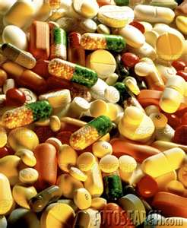
¿Qué es la Farmacología?
¿Cuál es el objeto de estudio de la Farmacología?
¿Qué es un Fármaco o droga?

Slide 7
¿Cuáles son las ramas de la Farmacología?
Farmacognosia
Farmacodinamia
Farmacoterapéutica
Farmacoepiedemiología
Farmacovigilancia
Biofarmacia
Farmacología molecular
Farmacogénetica
Farmacoeconomía
Toxicología
Farmacocinética

Slide 8
Posología:
Es la rama que trata sobre la dosificación de los medicamentos.
Dosis: Es una determinada cantidad de medicamentos. Ej.5 mg. 1 gr. 250 mg.
Respuesta Farmacológica: Es la respuesta de un organismo o tejido al ponerse en contacto con determinada sustancia o droga.

Slide 9
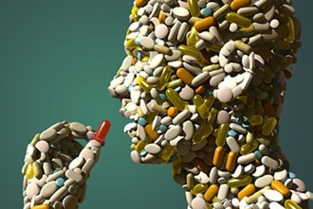
TIPOS DE DOSIS:
Dosis mínima
Dosis máxima
Dosis terapéutica
Dosis efectiva media (DE50)
Dosis letal media (DL50)

Slide 10

CLASIFICACIÓN DE LAS DROGAS SEGÚN SU MÉTODO DE OBTENCIÓN:
Naturales Semisintéticas Sintéticas.
Clasificación de las drogas según su origen:
Drogas vegetales: caña santa, tilo, glucósidos cardiotónicos...
Drogas animales: tiroides, insulina...
Drogas minerales: azufre, hierro, calcio, sodio...

Slide 11
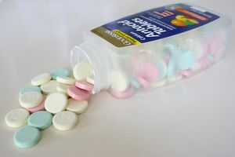
CRITERIOS PARA LA SELECCIÓN DE UN MEDICAMENTO:
Eficacia.
Seguridad.
Conveniencia.
Costo.

Slide 12
ESTUDIO INDEPENDIENTE:
Profundizar sobre el objeto de estudio de las distintas ramas de la farmacología, la farmacoepidemiología y los estudios de utilización de medicamentos.

Slide 13

Bibliografía:
Farmacología General.
Morón y Levy Pág. 1-8.
Consulta: Bases Farmacológicas de la Terapéutica.
Goodman y Gilman. Tomo I. Capítulo1.

